Slide 1
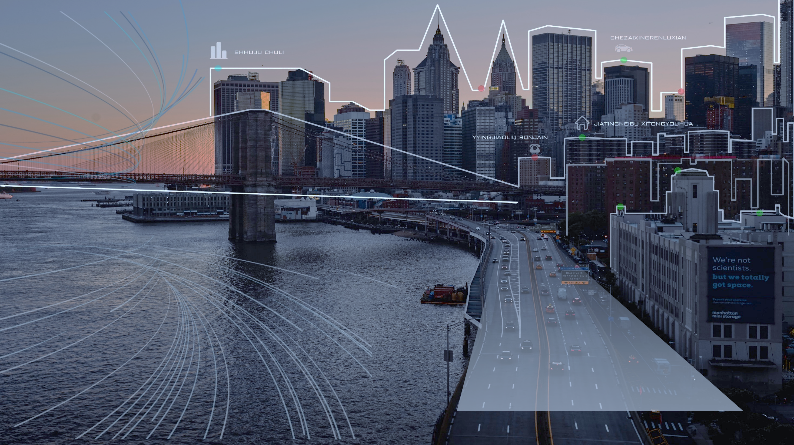






基于出租车GPS数据的 城市交通统计研究
利用出租车数据构建医疗推荐系统
李林翼 黄驰 李程遥

Slide 2
目录/
CONTENTS
01
项目简介及选题意义
02
项目进展情况
03
部分数据处理结果与可视化

Slide 3
目录/
CONTENTS
04
论文初稿撰写
05
后期工作与预期成果
06
基于概率分析的模型（创新点）

Slide 4

01
项目简介及选题意义

Slide 5
项目简介
构建城市居民的就医医疗推荐系统
归纳分析，为城市交通规划提供依据
使用创新的模型
提出交通数据的分析方法，
并可以应用到其他类似问题上
如何合理地利用城市交通大数据
Notes:
www.33ppt.com

Slide 6

02
项目进展情况

Slide 7
成员分工
不同专业背景
知识储备较为丰富完善
分工清晰明确
数学模型的构建
项目进展顺利
团队合作能力强
算法的提出
论文的汇总与整理
撰写论文及文件
编写代码
…….
各司其职
高效高质量
兴趣浓厚
了解丰富，可利用资源充分
指导老师
Notes:
www.33ppt.com

Slide 8
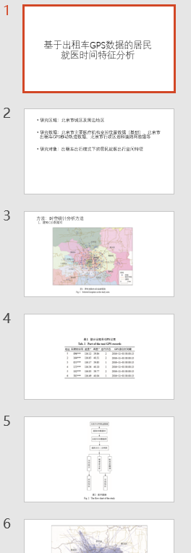
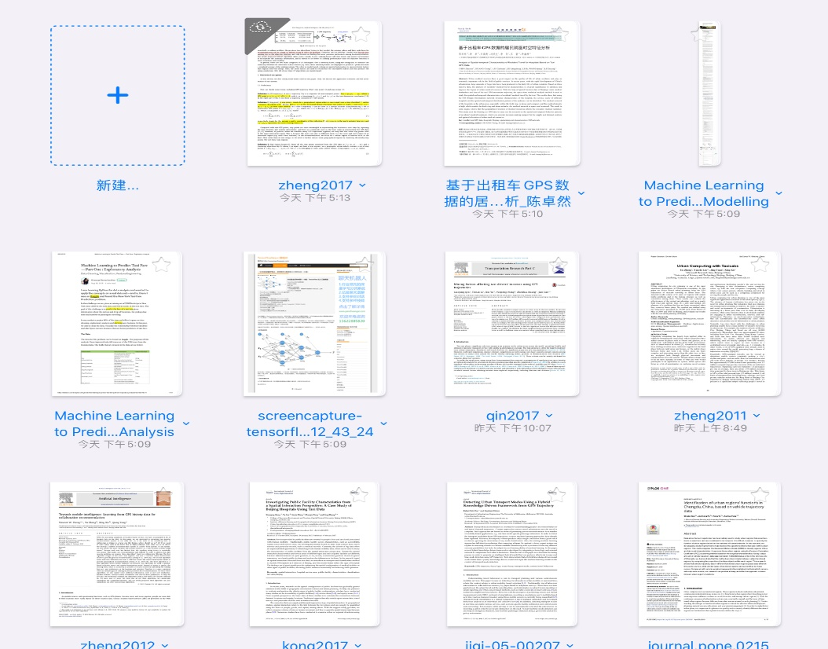
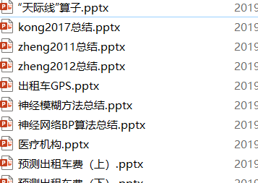
当前进度
1,研读数十篇论文(总结、开会研讨);
2,对相关问题的背景有了大致的把握;
3,了解了相关问题在国际上的研究情况;
4,学习了所需的必要的知识;

Slide 9
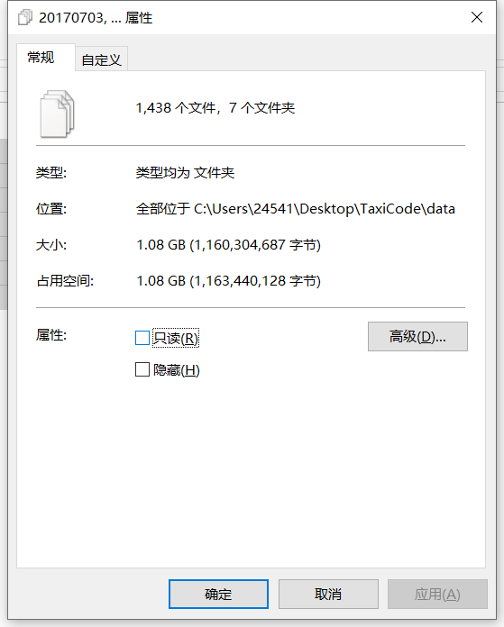
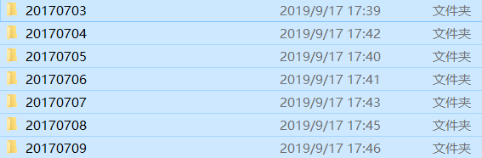
5,与北京城市规划院进行了合作;
6,试验性研究；

Slide 10
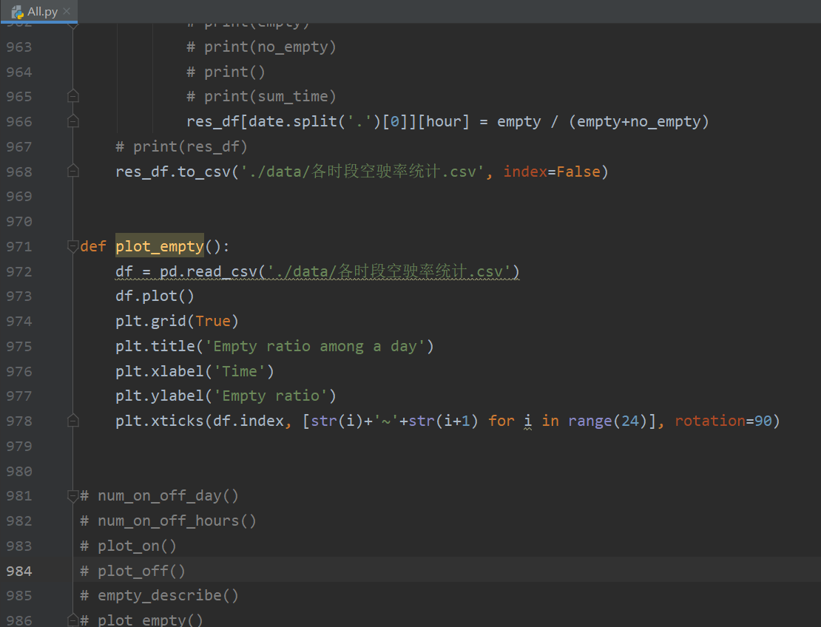
7,对数据的总体统计分析;
8,熟练掌握了Python语言以及Numpy、Pandas和Matplotlib包等工具;
9,能够进行更深层次的数据分析和可视化处理.

Slide 11
03
部分数据处理结果与可视化

Slide 12
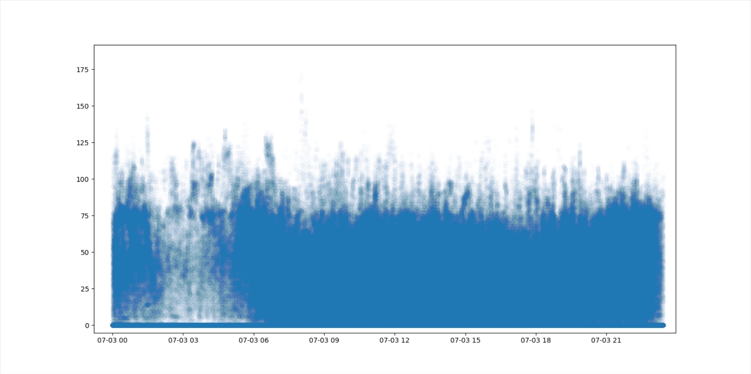
部分数据处理结果与可视化
第一步,判断数据的含义。
多种方法结合实际（eg：散点图，分布图）
Notes:
更多精美模板欢迎访问 WWW.33PPT.COM

Slide 13
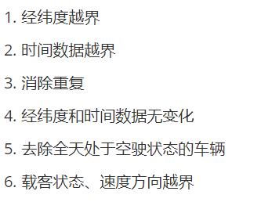
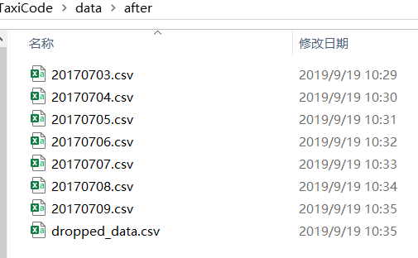
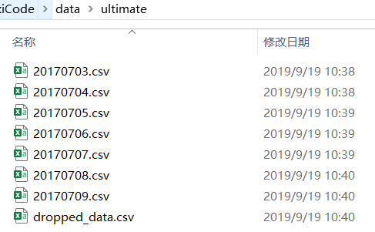
第二步，对初始数据进行清洗。

Slide 14
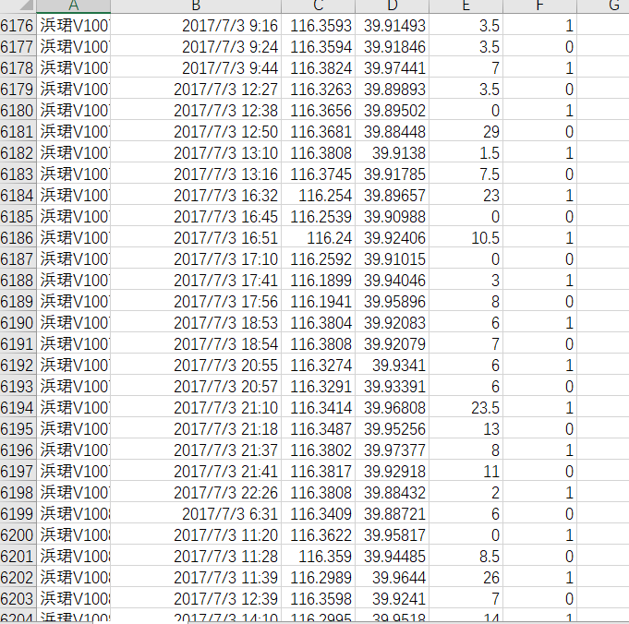
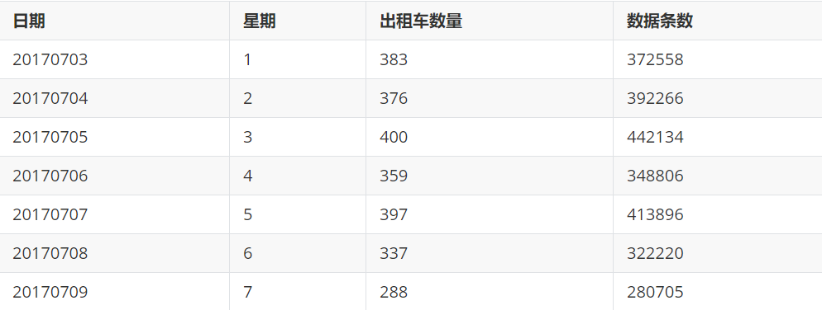
第三步，初步分析。
每一天的数据总量、每一天的车辆数等统计计数；筛选出所有的上车点和下车点；对数据进行了排序；筛选载客状态发生变化的数据，汇总成为表格。

Slide 15
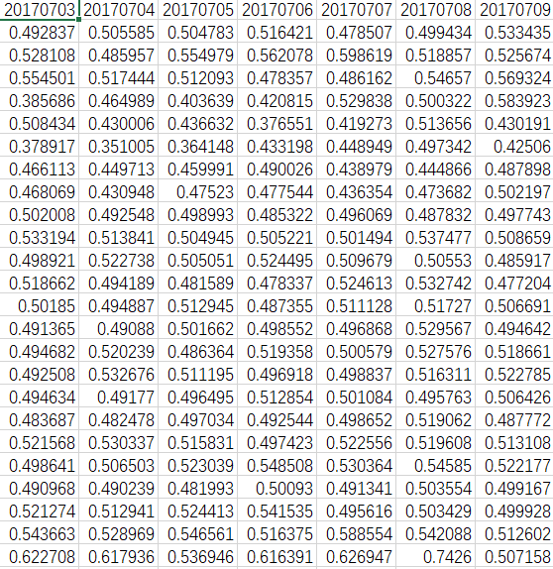
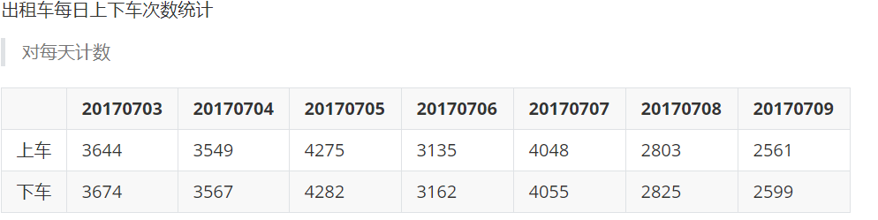
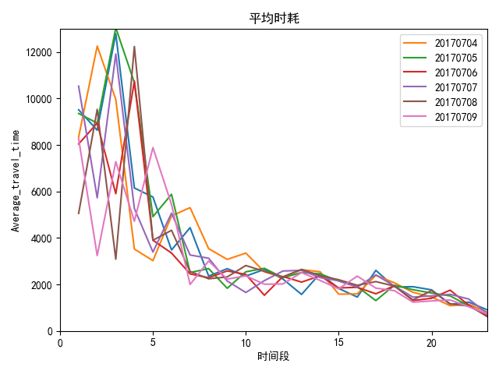
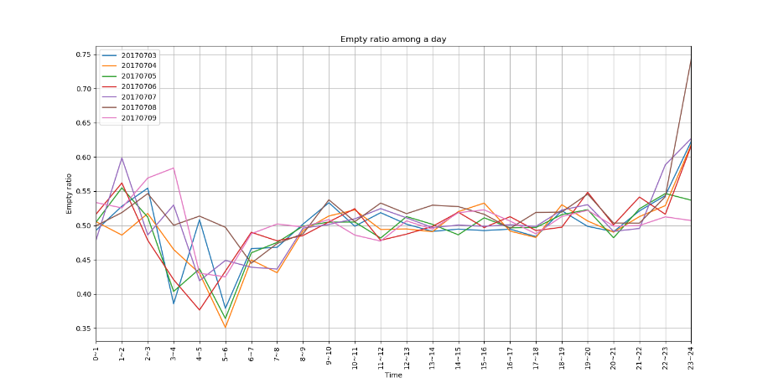
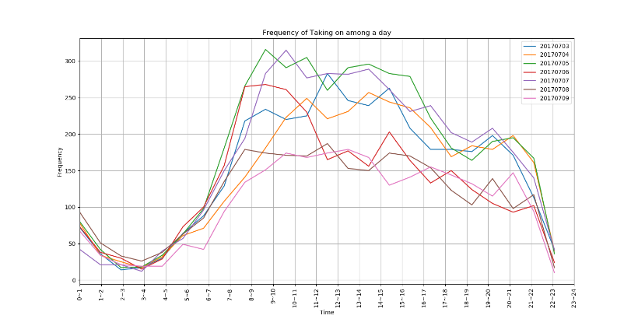
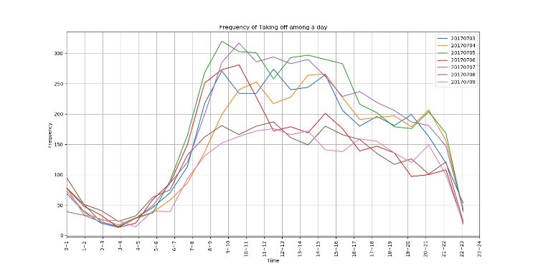
第四步，对上下车点进行可视化和处理。
对每日上下车次数统计；每小时的统计并绘图；统计了平均时耗；空驶率的计算；汇总成表格，并对其绘图。

Slide 16

04
论文初稿撰写

Slide 17
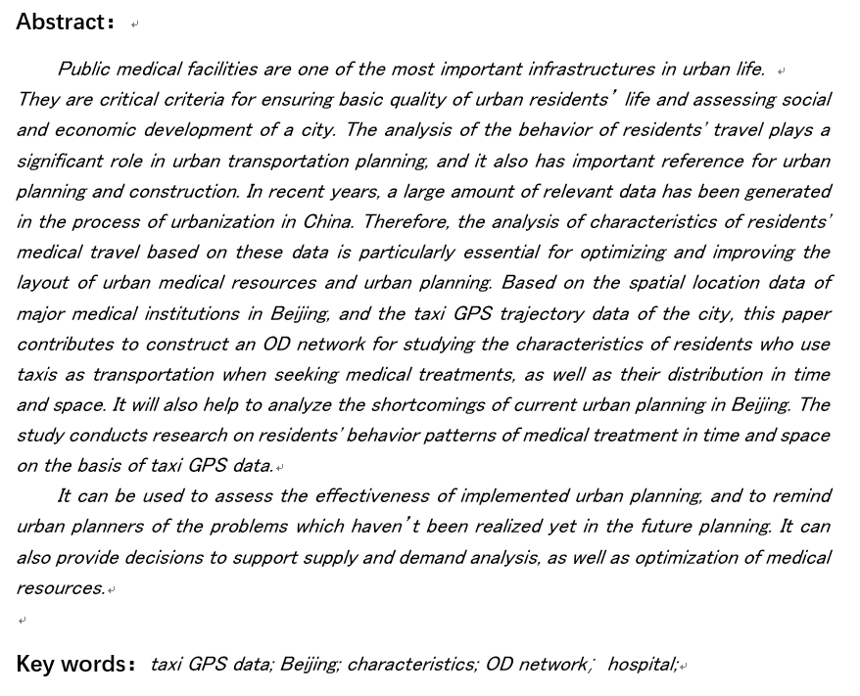
论文初稿撰写

Slide 18
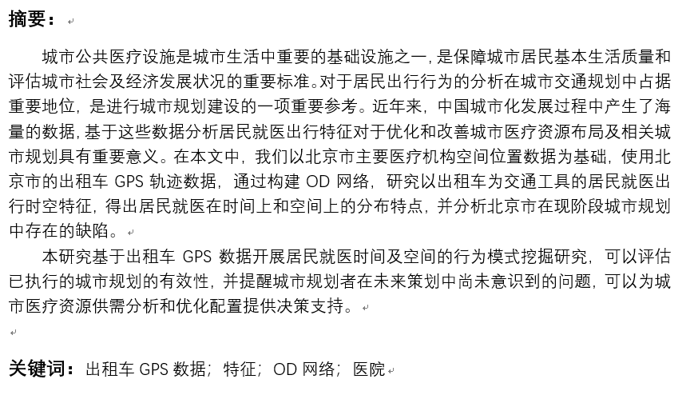

Slide 19
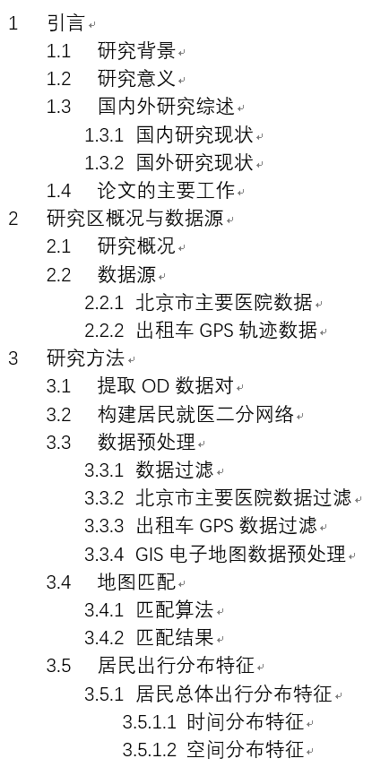
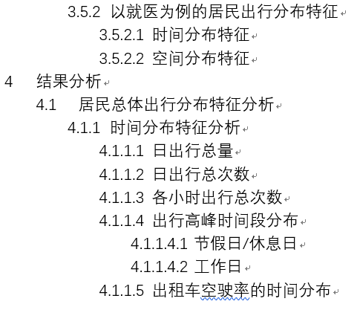
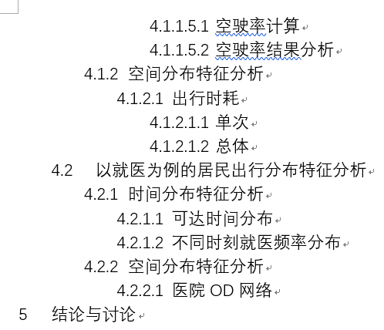

Slide 20
05
后期工作与预期成果

Slide 21
后期工作
1,将程序在更加海量的数据集上应用；
2,对结果进行分析汇总，在此基础上撰写论文，论文摘要已经完成，初稿正在撰写中。
3,更为深入的分析，我们创新性地提出了基于概率的模型，数学推导已经完成，相关的代码正在编写中。
4,完成程序编写后并运行后，将对模型的有效性进行分析和探讨，在此基础上撰写相关论文。
5,进一步优化目前初步提出的另一个更加创新的，基于强化学习的模型。
预期成果
发表二至三篇相关学术论文

Slide 22
06
基于概率分析的模型
（创新点）

Slide 23
基于概率分析的模型
目标：进行医疗机构的推荐。
两个决定性因素：1，所花时间；2，医疗资源的分配。
第一步，对耗时进行处理。目前采用上车点和医疗点（即Origin和Destination合称OD点）、时间点、车流量密度等作为输入。

Slide 24
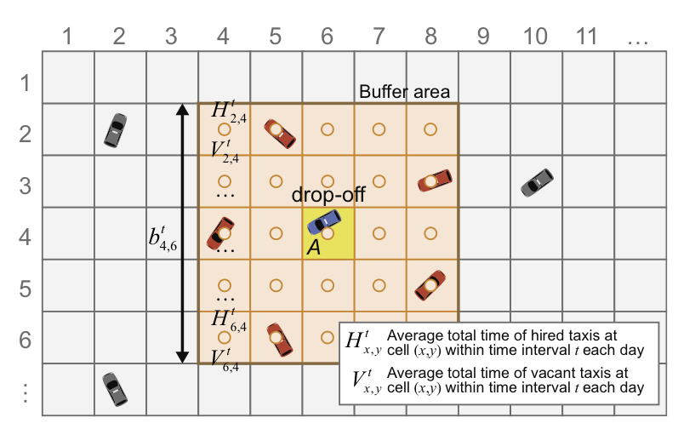
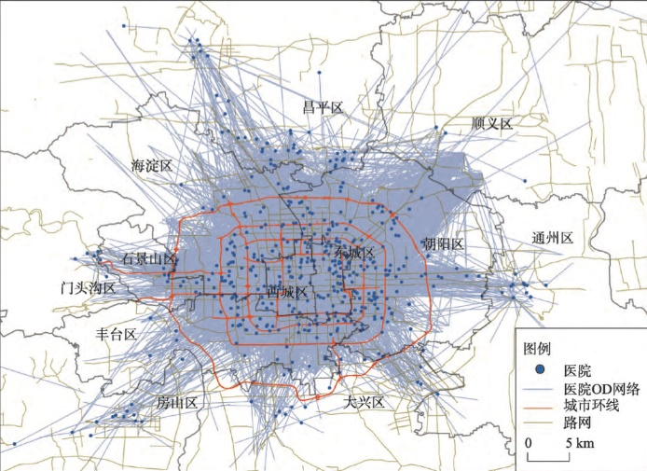
我们已经完成了对OD点的筛选，之后再对OD点设置缓冲区，完成对OD点信息的提取。而车流量密度提取也已经通过空驶率分析完成。
我们将这些因素组合成为一个向量，作为特征参数，记为$X^{(i)}=(x_{1}^{\left(i\right)},x_{2}^{\left(i\right)},…, x_{n}^{\left(i\right)})$

Slide 25
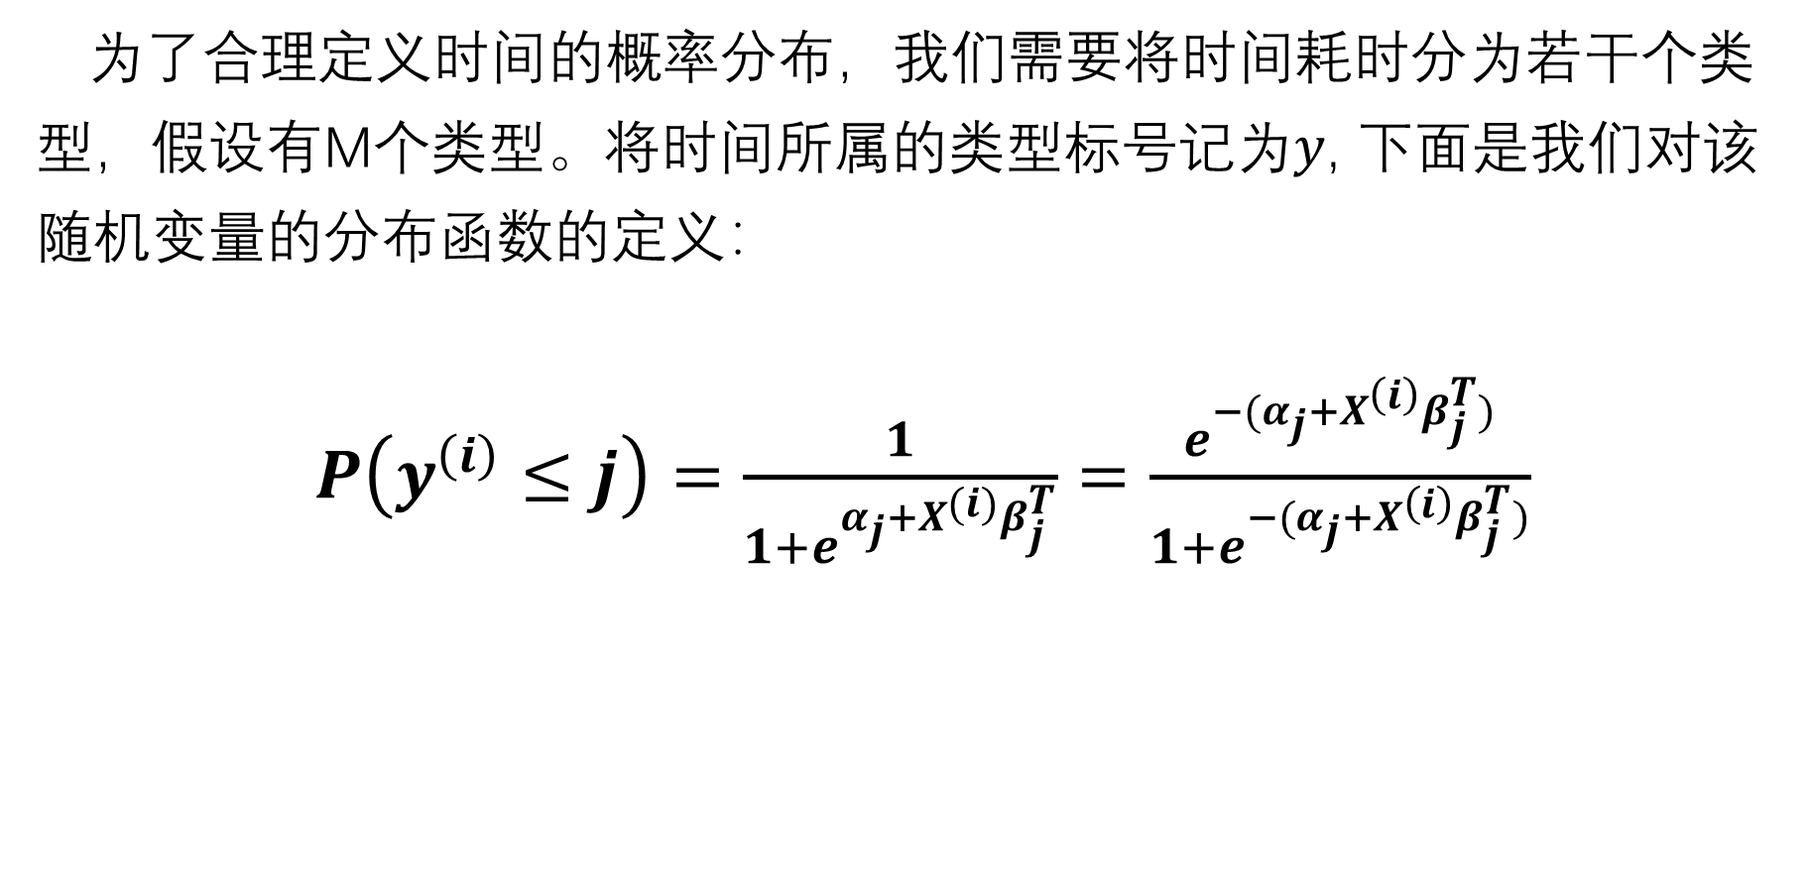
为了合理定义时间的概率分布，我们需要将时间耗时分为若干个类型，假设有M个类型。将时间所属的类型标号记为$y$, 下面是我们对该随机变量的分布函数的定义：
$P\left(y^{\left(i\right)}≤j\right)=\frac{1}{1+e^{α_{j}+X^{(i)}β_{j}^{T}}}=\frac{e^{−(α_{j}+X^{\left(i\right)}β_{j}^{T})}}{1+e^{−(α_{j}+X^{\left(i\right)}β_{j}^{T})}}$

Slide 26
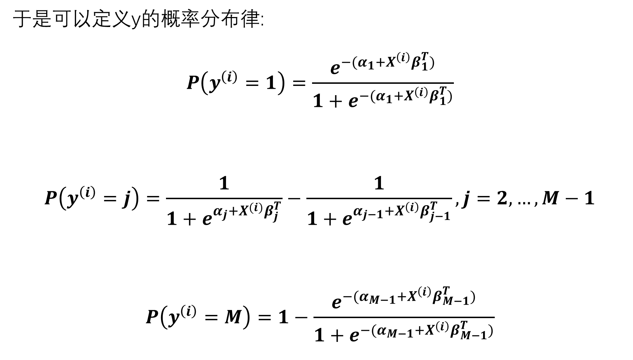
于是可以定义y的概率分布律:
$$P\left(y^{\left(i\right)}=1\right)=\frac{e^{−(α_{1}+X^{\left(i\right)}β_{1}^{T})}}{1+e^{−(α_{1}+X^{\left(i\right)}β_{1}^{T})}}$$
$$P\left(y^{\left(i\right)}=j\right)=\frac{1}{1+e^{α_{j}+X^{(i)}β_{j}^{T}}}−\frac{1}{1+e^{α_{j−1}+X^{\left(i\right)}β_{j−1}^{T}}},j=2,…,M−1$$
$$P\left(y^{\left(i\right)}=M\right)=1−\frac{e^{−(α_{M−1}+X^{\left(i\right)}β_{M−1}^{T})}}{1+e^{−(α_{M−1}+X^{\left(i\right)}β_{M−1}^{T})}}$$

Slide 27

到此为止我们的耗时概率模型大致构建完毕，我们可以有很多种方法来求解其中的未知参数$\hat{β_{j}},\hat{α_{j}}$，例如
最大似然估计（MLE）
最小二乘估计
贝叶斯估计
甚至还可以应用神经网络来预测所耗耗时。
我们将分别使用以上几种方法求解参数，然后进行对比，对结果进行分析和讨论。
所有的模型和算法都已经构建完毕，程序正在编写中，将程序在数据集上运行后就能完成。

Slide 28
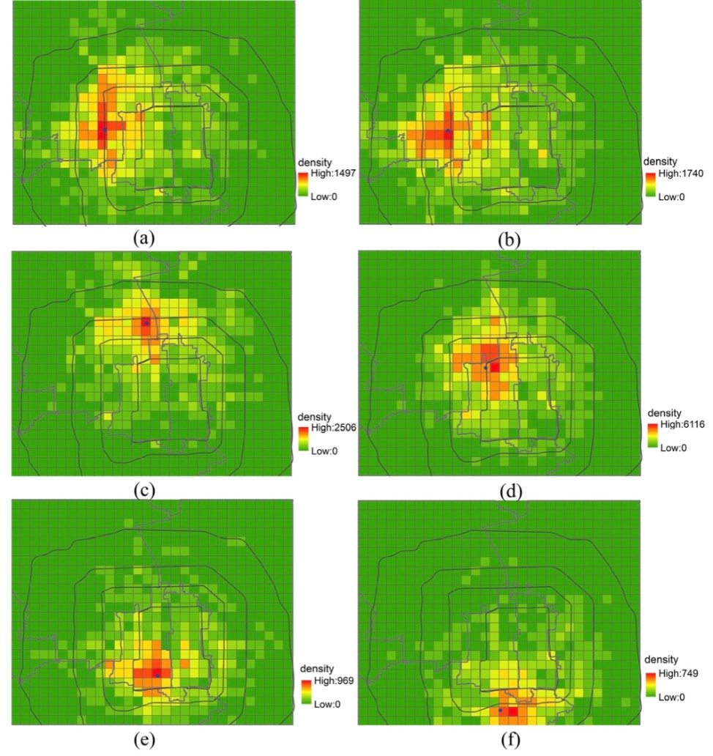
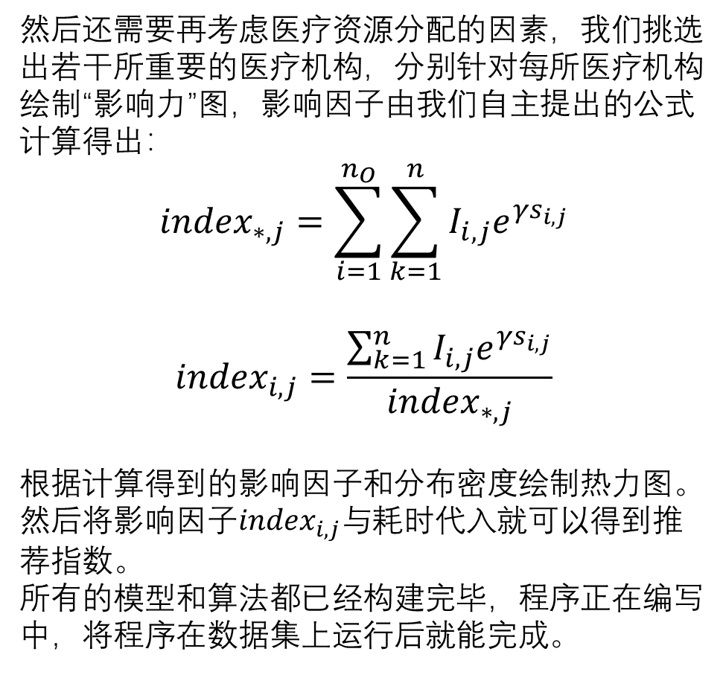
然后还需要再考虑医疗资源分配的因素，我们挑选出若干所重要的医疗机构，分别针对每所医疗机构绘制“影响力”图，影响因子由我们自主提出的公式计算得出：
$${index}_{∗,j}=\sum_{i=1}^{n_{O}}{\sum_{k=1}^{n}{I_{i,j}e^{γs_{i,j}}}}$$
$${index}_{i,j}=\frac{\sum_{k=1}^{n}{I_{i,j}e^{γs_{i,j}}}}{{index}_{∗,j}}$$
根据计算得到的影响因子和分布密度绘制热力图。
然后将影响因子${index}_{i,j}与$耗时代入就可以得到推荐指数。
所有的模型和算法都已经构建完毕，程序正在编写中，将程序在数据集上运行后就能完成。

Slide 29
谢 谢 指 导

